Slide 1
輪班工人暴露噪音下REM片斷化分析
2021/08/11

Slide 2
睡眠指標
REM總次數(次)
REM總時間(秒)
REM平均長度(秒)
REM fragmentation(%)
percent of short arousal duration to REM sleep duration
REM latency(秒)
REM density(%)
percent of rapid eye movements in relation to REM sleep duration
REM睡眠階段比例(%)

Slide 3
睡眠指標數值參考依據
REM總次數: 典型為90分鐘週期循環，因此一晚約為5到6次REM，但對REM睡眠的剝奪，會導致嘗試進入REM睡眠的次數顯著增加。在允許恢復REM睡眠的夜晚，進入第三階段睡眠和REM睡眠的速度會加快，並且經歷REM反彈，也就是REM睡眠的時間會比正常情況大幅增加 Selective REM sleep deprivation in humans: Effects on sleep and sleep EEG. The American journal of physiology. 1998
Typical REM duration: 20% - 25% of total sleep time
Typical REM average: in adult human lasts from 5 to 30 minutes
REM fragmentation
Typical REM latency: 70 minutes after sleep Robert W. McCarley (2007)，「Neurobiology of REM and NREM sleep」, Sleep Medicine 8
REM density
REM percentage: 20% - 25% of total sleep time

Slide 4
整體睡眠指標Mean(SD)
 | REM總次數 | REM總時間(s) | REM平均長度(s) | REM fragmentation(%) | REM latency(s) | REM density(%) | REM percentage(%)
暴露噪音 | 7.77(2.83) | 4225(1322) | 599(235) | 6.28(4.64) | 6687(3364) | 21.4(10.51) | 16.49(4.94)
非暴露噪音 | 7.46(3.89) | 4025(1493) | 636(327) | 6.03(4.54) | 7171(4114) | 22.74(10.8) | 15.89(5.58)
總時間、REM整晚占比提升
REM latency提早約10分鐘
REM density些微下降

Slide 5
從cortisol分群
觀察40人中是否有噪音與cortisol的關聯性，以此依據來做分群觀察，期望得到更明顯的睡眠指標差異

Slide 6
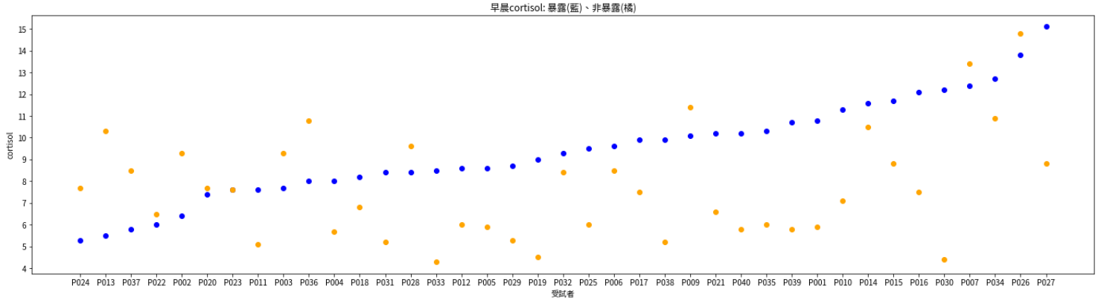
早晨cortisol暴露與非暴露分布
藍: 暴露噪音早晨cortisol
橘: 非暴露噪音早晨cortisol
右側非暴露的早晨cortisol有普遍在暴露的早晨cortisol之下的現象

Slide 7
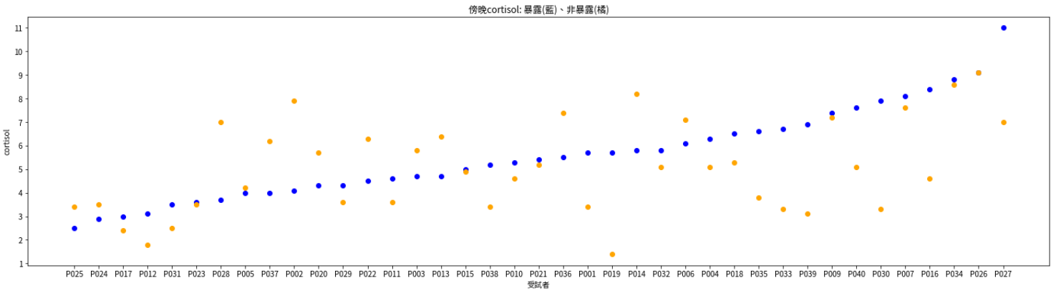
傍晚cortisol暴露與非暴露分布
藍: 暴露噪音傍晚cortisol
橘: 非暴露噪音傍晚cortisol

Slide 8
從cortisol來觀察REM睡眠指標
cortisol數值受到外在刺激條件與內在耐受性影響，可以分兩個面向來觀察與睡眠指標的關係
自身cortisol變化量來比較睡眠指標
絕對cortisol值來與他人比較睡眠指標

Slide 9
自身cortisol變化量來比較睡眠指標
(暴露噪音早晨 - 暴露噪音傍晚) – (非暴露噪音早晨 – 非暴露噪音傍晚)
預期暴露噪音當天cortisol可能傍晚就處於相對高點，或睡眠中無法將cortisol拉回早晨高點，因此相減值較小
預期非暴露噪音當天cortisol數值較為正常，傍晚進入低點，早晨進入高點，因此相減值較大
兩者相減後得到此人的噪音非噪音變化值，可以假設數值越偏離0者，受噪音的影響程度越大

Slide 10
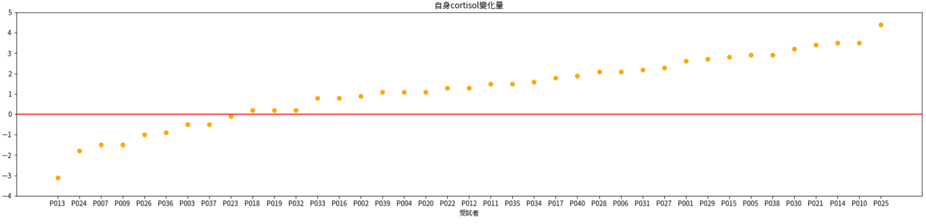
自身cortisol變化量來比較睡眠指標
預期暴露噪音的cortisol變化量應該要較小，而非暴露噪音的cortisol變化量應該要較大，但結果顯示大部分的人數值皆在0以上

Slide 11
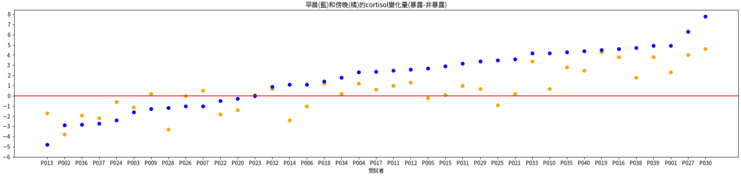
自身cortisol變化量來比較睡眠指標
藍: 暴露傍晚cortisol – 非暴露傍晚cortisol
橘: 暴露早晨cortisol – 非暴露早晨cortisol
可以觀察到大部分大於0，代表在噪音下會受影響，cortisol值會上升，由前一頁的圖可以推測，在噪音下無論早晨還是傍晚cortisol都容易上升，且在噪音下早晨的上升量還會更高

Slide 12
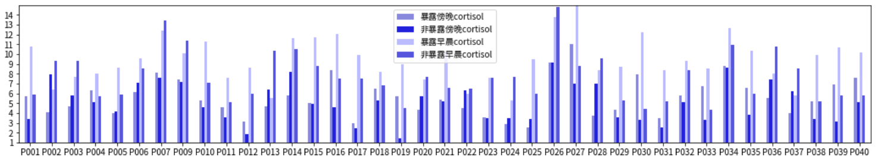
自身cortisol變化量來比較睡眠指標
下圖紅色部分為在噪音下早晨和傍晚cortisol都上升的例子
可以觀察到暴露噪音的早晨cortisol有明顯飆高的現象，因此導致暴露噪音的當天cortisol變化量比非暴露噪音當天的cortisol變化量來得大

Slide 13
自身cortisol變化量來比較睡眠指標
觀察暴露噪音下早晚cortisol差值較大族群的睡眠指標
以0為區分
以半數為區分

Slide 14
cortisol變化量分群睡眠指標Mean(SD)
以0為區分點左半族群12位(早晚差值在暴露下較小)
 | REM總次數 | REM總時間(s) | REM平均長度(s) | REM fragmentation(%) | REM latency(s) | REM density(%) | REM percentage(%)
暴露噪音 | 8.33(3.68) | 4150(1561) | 549(181) | 4.21(3.15) | 6710(3500) | 18.2(7.87) | 16.08(5.59)
非暴露噪音 | 7.17(2.7) | 3995(1750) | 583(242) | 4.14(2.37) | 8515(5185) | 22.02(10.83) | 15.28(6.31)
以0為區分點右半族群27位(早晚差值在暴露下較大)
 | REM總次數 | REM總時間(s) | REM平均長度(s) | REM fragmentation(%) | REM latency(s) | REM density(%) | REM percentage(%)
暴露噪音 | 7.8(2.1) | 4291(1157) | 589(232) | 7.12(5.03) | 6508(3204) | 23.33(11.49) | 16.78(4.56)
非暴露噪音 | 7.56(4.44) | 4004(1384) | 662(361) | 6.68(5.13) | 6687(3453) | 23.05(11.13) | 16.05(5.32)

Slide 15
cortisol變化量分群睡眠指標Mean(SD)
以半數為區分點左半族群20位(早晚差值在暴露下較小)
 | REM總次數 | REM總時間(s) | REM平均長度(s) | REM fragmentation(%) | REM latency(s) | REM density(%) | REM percentage(%)
暴露噪音 | 7.5(3.35) | 4219(1418) | 645(270) | 4.33(3.04) | 7183(3273) | 19.18(7.54) | 16.46(5.09)
非暴露噪音 | 7.4(2.44) | 4221(1500) | 607(254) | 4.44(2.62) | 7354(4380) | 22.2(9.48) | 16.26(5.48)
以半數為區分點右半族群19位(早晚差值在暴露下較大)
 | REM總次數 | REM總時間(s) | REM平均長度(s) | REM fragmentation(%) | REM latency(s) | REM density(%) | REM percentage(%)
暴露噪音 | 7.88(1.81) | 4221(1224) | 548(153) | 8.18(5.23) | 6310(3545) | 23(11.95) | 16.38(4.95)
非暴露噪音 | 7.71(5.23) | 3887(1328) | 681(386) | 7.23(5.39) | 7081(3931) | 23.34(12.63) | 15.84(5.24)

Slide 16
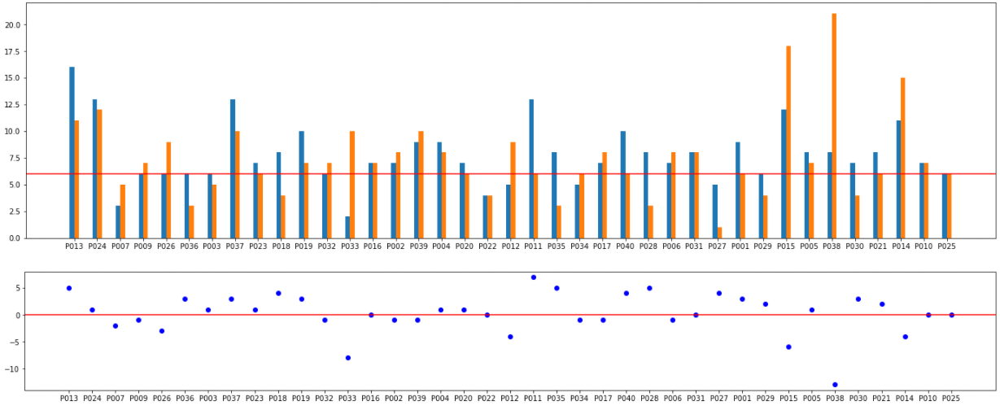
REM總次數圖表(以cortisol早晚差值變化量排序)
藍: 暴露 橘: 非暴露 點: (暴露 – 非暴露)
以0為區分
以半數為區分

Slide 17
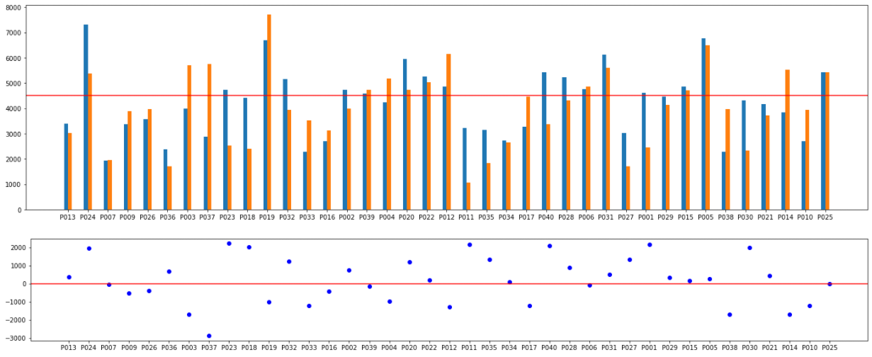
REM總時間圖表(以cortisol早晚差值變化量排序)
藍: 暴露 橘: 非暴露 點: (暴露 – 非暴露)
以0為區分
以半數為區分

Slide 18
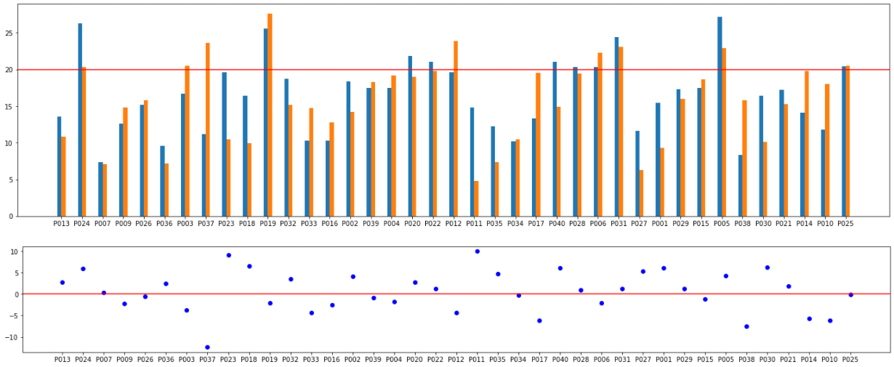
REM percentage (以cortisol早晚差值變化量排序)
藍: 暴露 橘: 非暴露 點: (暴露 – 非暴露)
以0為區分
以半數為區分

Slide 19
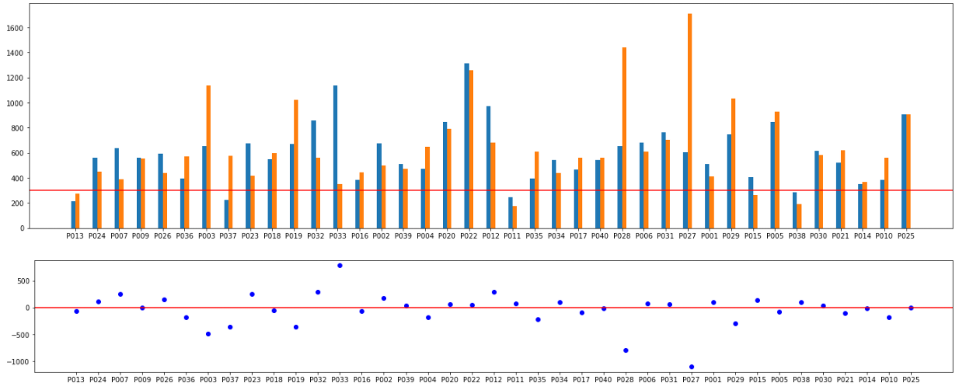
REM平均長度(以cortisol早晚差值變化量排序)
藍: 暴露 橘: 非暴露 點: (暴露 – 非暴露)
以0為區分
以半數為區分

Slide 20
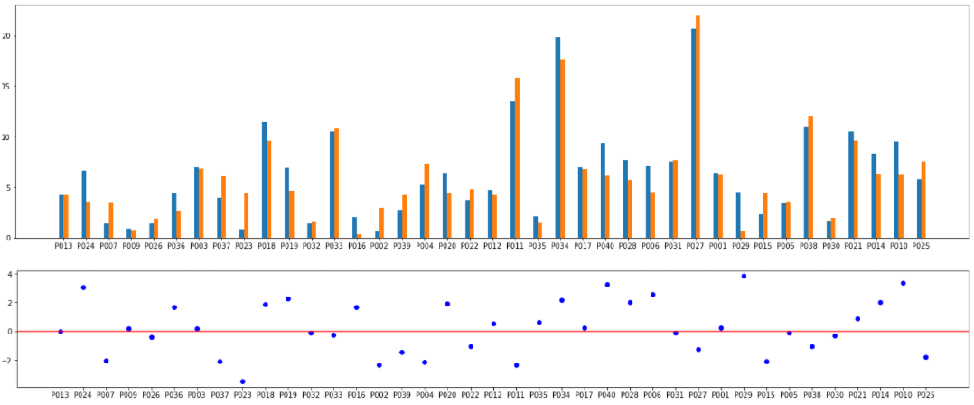
REM fragmentation(以cortisol早晚差值變化量排序)
藍: 暴露 橘: 非暴露 點: (暴露 – 非暴露)
以0為區分
以半數為區分

Slide 21
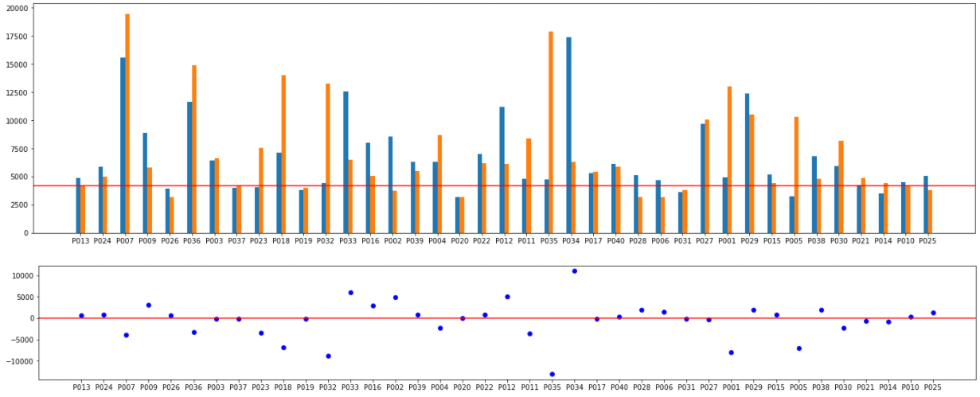
REM latency (以cortisol早晚差值變化量排序)
藍: 暴露 橘: 非暴露 點: (暴露 – 非暴露)
以0為區分
以半數為區分

Slide 22
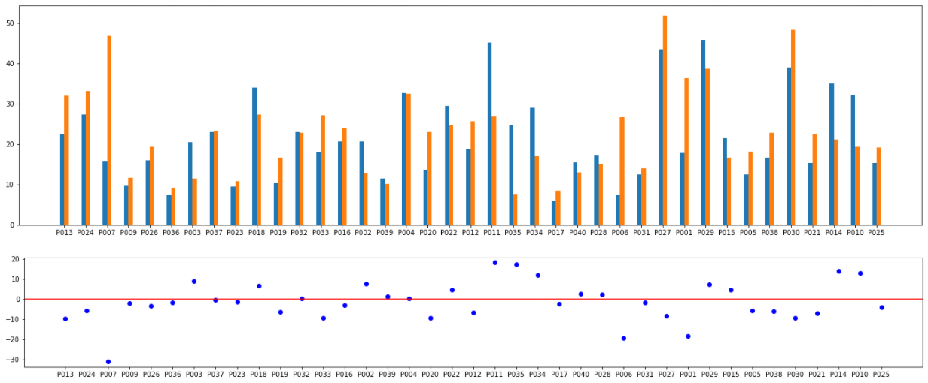
REM density (以cortisol早晚差值變化量排序)
藍: 暴露 橘: 非暴露 點: (暴露 – 非暴露)
以0為區分
以半數為區分

Slide 23
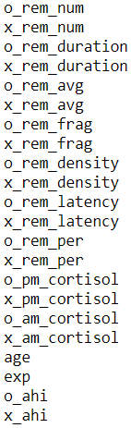






睡眠指標相關性表現
暴露
percentage
非暴露
percentage
暴露fragmentation
非暴露fragmentation
暴露總時間
非暴露總時間

Slide 24
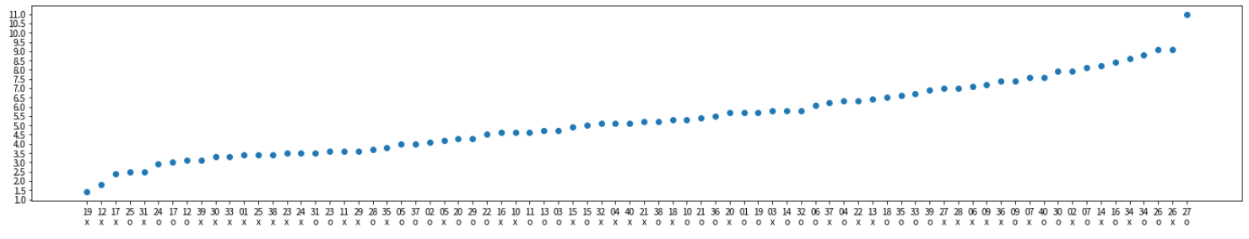
絕對cortisol值來與他人比較睡眠指標
將暴露噪音與非暴露噪音的傍晚cortisol數值排序，從絕對的數值來觀察睡眠指標，從cortisol意義來看，若傍晚cortisol數值過高則可假設此晚睡眠品質會較差
由前一頁相關係數圖表中可以觀察到傍晚cortisol可能會對REM總時間、整晚占比產生影響
以半數為區分

Slide 25
cortisol絕對值高低分群睡眠指標Mean(SD)
以半數為區分點左半族群39位(cortisol較低)
REM總次數 | REM總時間(s) | REM平均長度(s) | REM fragmentation(%) | REM latency(s) | REM density(%) | REM percentage(%)
8.36(3.81) | 4474(1476) | 608(261) | 5.43(3.39) | 6720(3258) | 21.85(10.5) | 17.61(5.23)
以半數為區分點右半族群39位(cortisol較高)
REM總次數 | REM總時間(s) | REM平均長度(s) | REM fragmentation(%) | REM latency(s) | REM density(%) | REM percentage(%)
6.95(2.8) | 3797(1282) | 629(316) | 6.44(5.07) | 7131(4278) | 21.73(10.56) | 14.84(5.03)

Slide 26
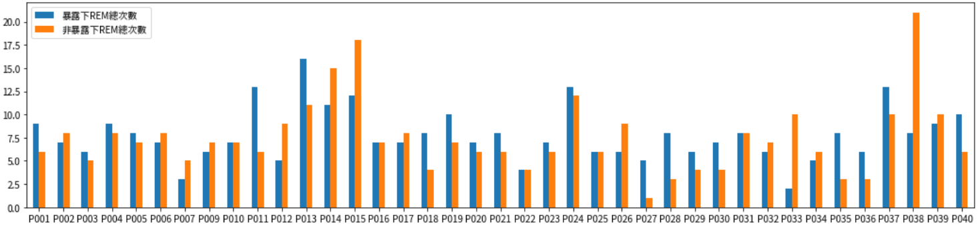
REM總次數

Slide 27
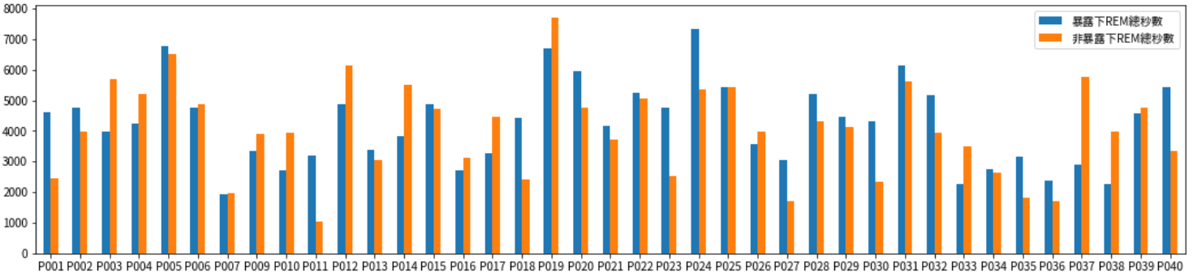
REM總時間

Slide 28
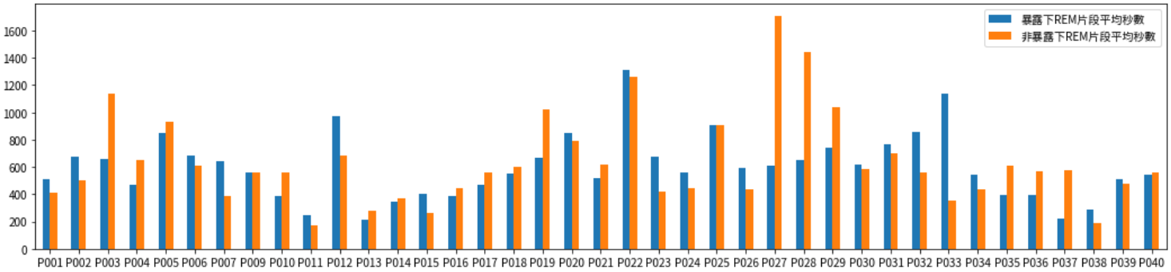
REM平均長度

Slide 29
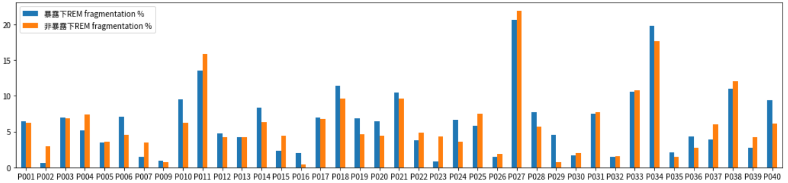
REM fragmentation

Slide 30
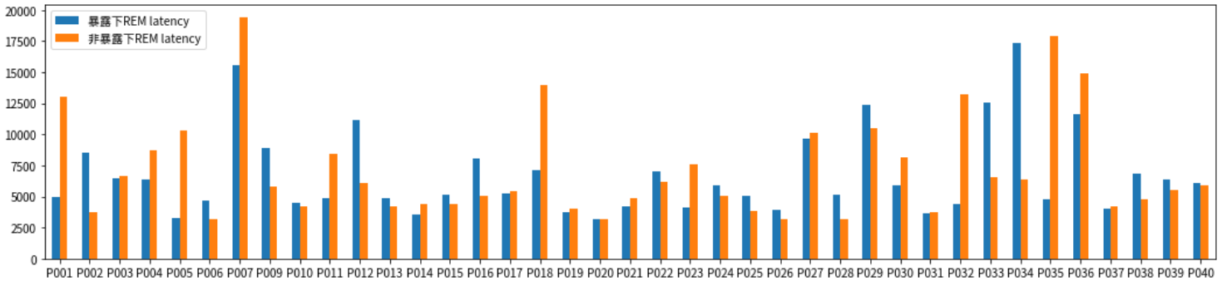
REM latency

Slide 31
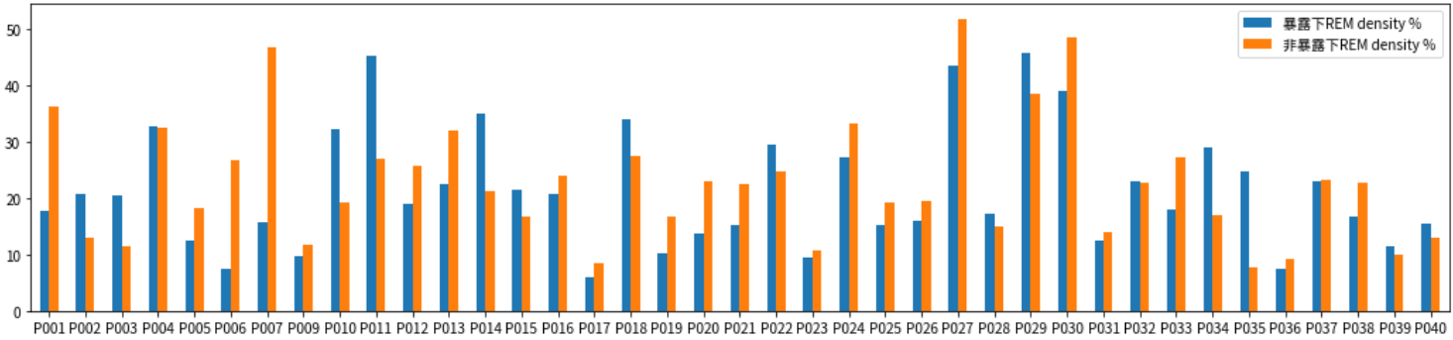
REM density

